Slide 1






港股交易系统培训
宋乐容
2019-04-26

Slide 2

提纲
1
客服部
2
交易部
3
结算部
4
风控部
5
财务部
6
IT部

Slide 3
客服部
客服部顾名思义“客户服务部门”，所以我们先从与客户相关的第一步“开户”说起。
开户分为线上开户和线下开户两部分，线上开户我们是在APP端进行，在此不做赘述，我们今天主要讲的是线下开户。
菜单：客户——客户账户——客户账户管理
资金账号1
证券账号1
客户账号
资金账号2
证券账号2
资金账号
……
证券账号
……

Slide 4
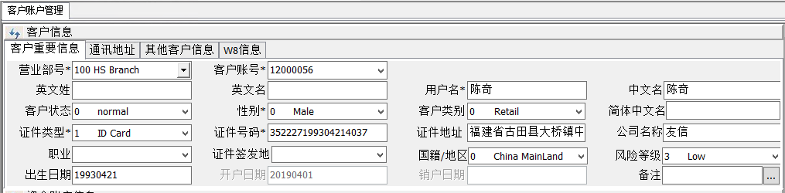
客服部
此页面注意点如下：
英文名，英文姓：分开填写，尽量都能写到（如以后开展中华通业务，重要这部分进行中华通实名制申报）
客户类别：开户时注意区分客户类别，以开户书上为准即可。

Slide 5
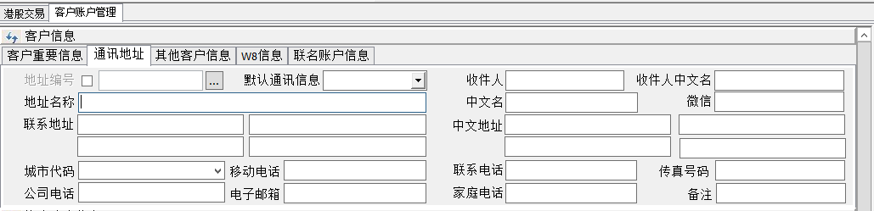
客服部
此页注意点：
1. 收件人，地址，联系电话，邮箱必填。
2. 此地方的地址结单上会展示出来，所以务必保证准确。

Slide 6
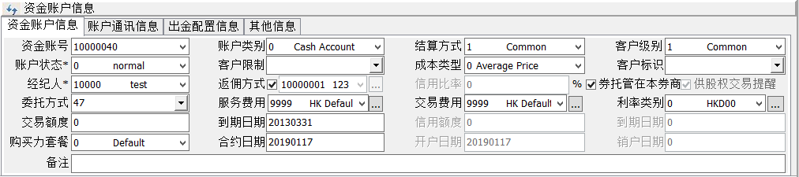
客服部
此页注意点：
1. 成本价类型：0（average price）均价模式，所有成交总额加和除总数量；1（position price）每笔成交额除数量得出的均价相加。
2. 委托方式：目前友信采用的委托方式有4,7,u。
3. 服务费用&交易费用：费用设置讲到。
4. 利率类别：利率设置讲到。
5. 交易额度（trading limit）&信用额度（credit limit）：购买力设置讲到。

Slide 7
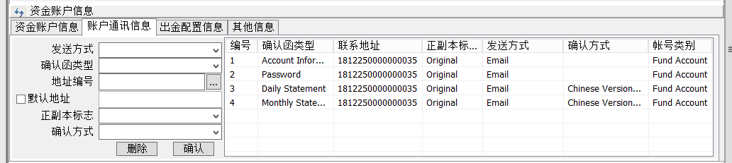
客服部
此页注意点：
1. account information：开户信
2. password：密码信
3. daily statement：日结单
4. monthly statement：月结单
会议后确认上述四个文件格式

Slide 8
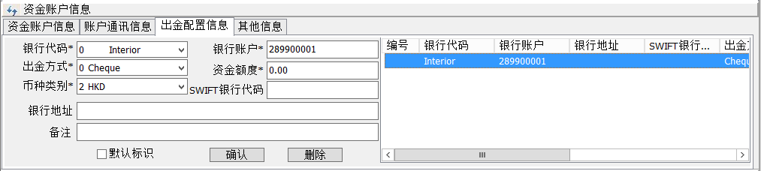
客服部
此页注意点：
出金银行配置，尤其是支票取的时候，银行账号取这个地方的设置。

Slide 9
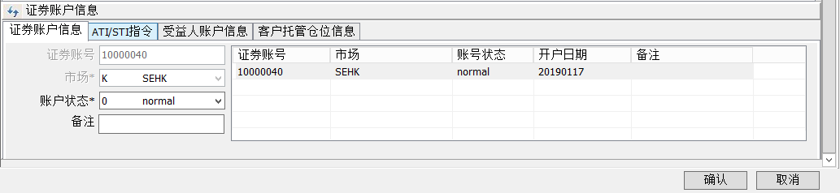
客服部
此页注意点：
1. 证券账户信息也就是增加市场的栏位。
2. ATI/STI指令：一般客户层级不用设置，公司层级设置即可。
3. 如有受益人，需将受益人的信息维护进来。
4. 客户托管仓位信息：只针对于沪股市场，友信暂时不适用。

Slide 10
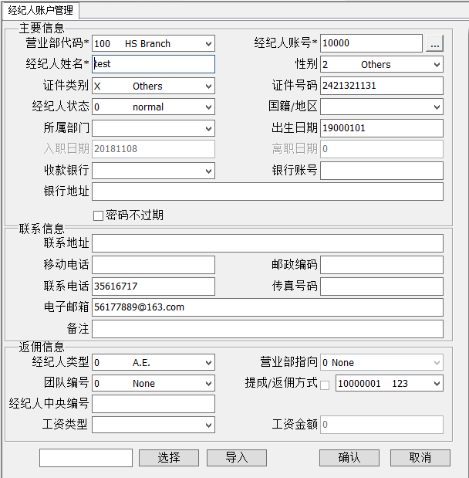
客服部
菜单：用户——经纪人管理——经纪人账户管理
此页注意点：
电子邮箱需要维护正确，如发送结单等电子邮件抄送经纪人时，取的是这个地方的邮箱。
提成/返佣方式：需要维护正常，返佣报表会取这个地方的套餐来进行计算。

Slide 11
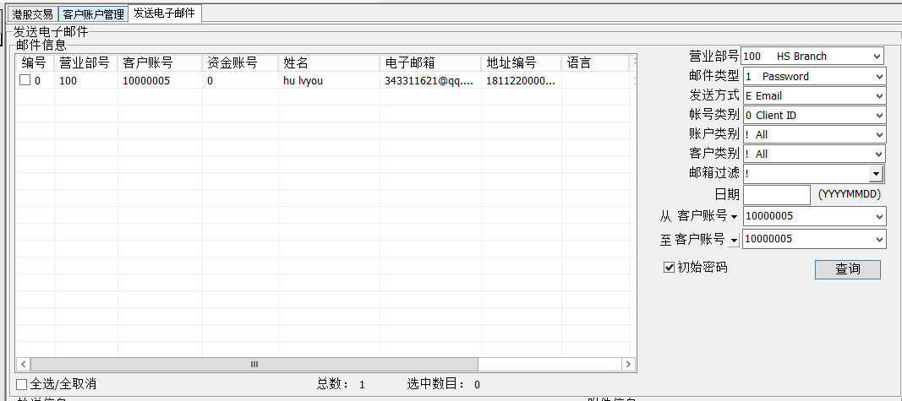
客服部
客服部问答：
Q1：客户修改资料在什么地方修改？
A1：菜单：客户——客户账户——客户账户管理
Q2：客户忘记密码怎么办？
A2：菜单：客户——信息发布——发送电子邮件邮件类型选：1 password 日期去掉，客户号填写正确，点击查询，找到相应客户后，发送即可，如图的初始密码如果打勾，客户登录后需要改密操作。（但是是否需要此步骤，需要与APP开发同事进行协商）

Slide 12

交易部
交易部，顾名思义，负责交易的部门。
系统中交易分为两个部分：
柜台的港股交易部分。
菜单：港股交易——港股交易
由于现在主推轻量版交易系统（HOET）此部分不做过多分享，如有兴趣可私下交流。
HOET：新版交易系统。
桌面图标如图所示
双击打开登录，我们来做详细介绍

Slide 13
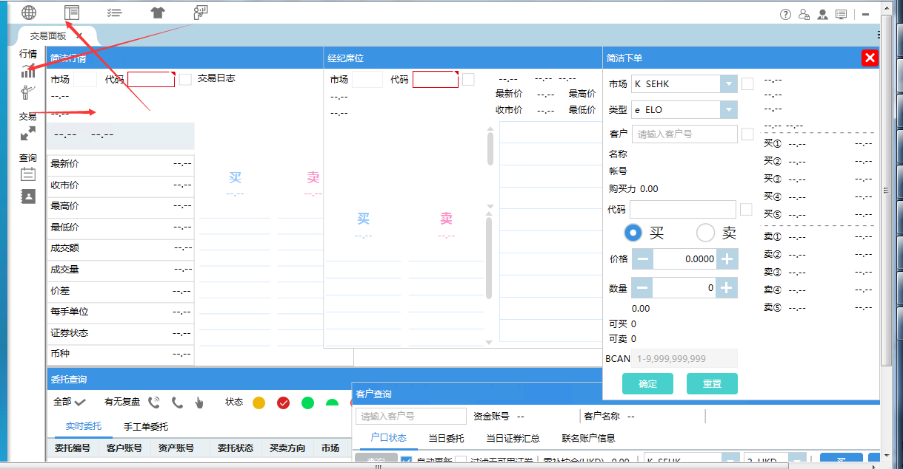
交易部
常用功能：交易面板，选择常用功能，然后保存布局。
简单说明以下五个栏位对应功能。
简洁行情：此界面可以看到行情相关的信息，信息来源，港股（港交所omd-c行情），美股（贵司APP同事根据路透行情落地的DBF文件）
经纪席位：可以看到某支股票在市场上的挂单情况。
简洁下单：也就是我们最常用的功能，此功能不做过多介绍。
委托查询：可看到当天客户的委托情况。
客户查询：综合类查询，客户的资金，持仓等，反映客户的资产状况。

Slide 14
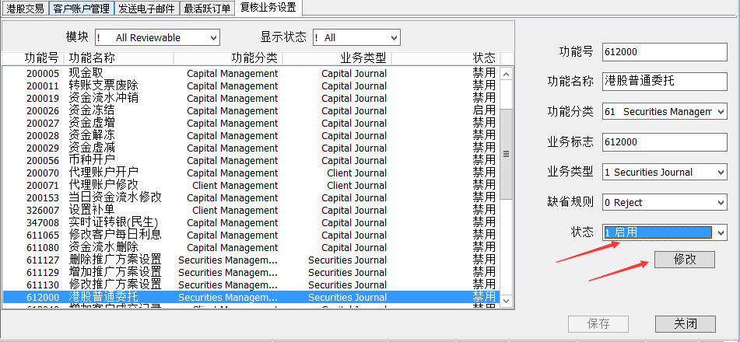
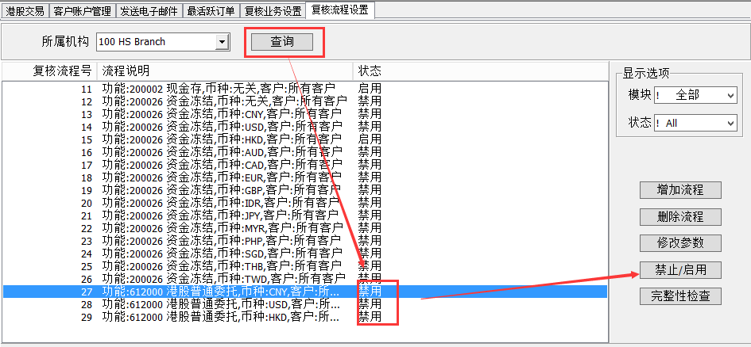
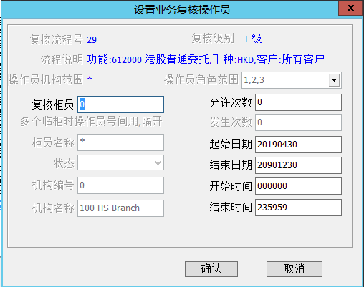
交易部
交易审核——设置部分：
菜单：柜台——复核——复核业务设置，将港股普通委托置为启用。
菜单：柜台——复核——复核流程设置，点击查询，将港股普通委托的置为启用，如不存在时增加流程。
设置资金不足触发审核活动为：
audit_action_amont>=0 同时满足 entrust_bs Include 1；
设置证券不足触发审核活动为：
audit_acation_qty>=0同时满足 entrust_bs Include 2；
菜单：柜台——复核——复核操作员设置，可采用角色复核，也可指 定某柜员进行复核。
相关配置项
菜单：系统——系统参数——配置参数设置
1223：是否启用角色式复核 0-不启用 1-启用
3174：是否启用新交易审核 0-不启用 1-启用
680101：是否启用操作员自我审核功能 0-否 1-是

Slide 15
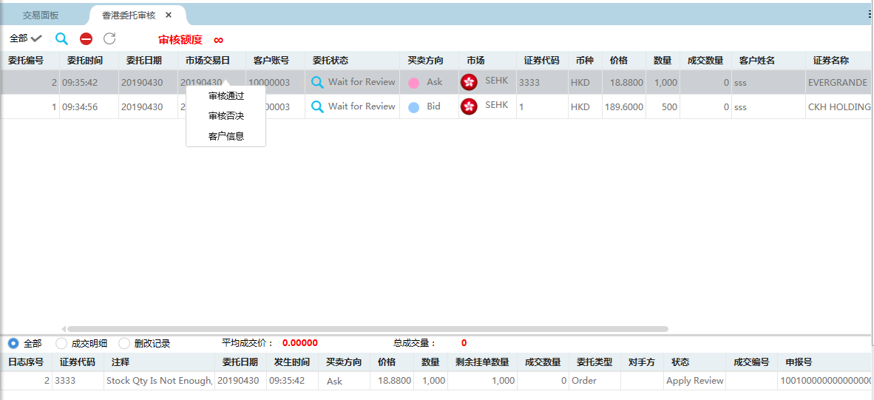
交易部
交易审核——执行审核：
菜单：HOET——订单——香港委托审核
右键可以先查看客户信息，然后可返回此界面进行审核或通过。

Slide 16
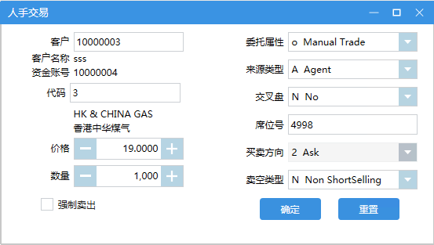
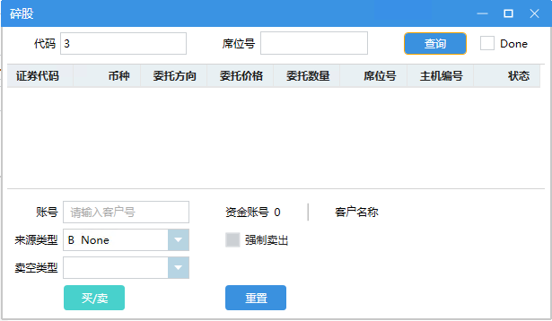
交易部
人手单（manual trade）：
菜单：HOET——交易——人手交易
碎股交易：
菜单：HOET——交易——碎股交易
配合碎股行情使用

Slide 17
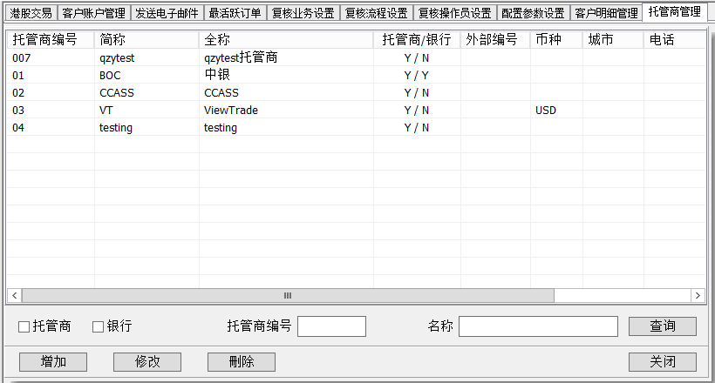
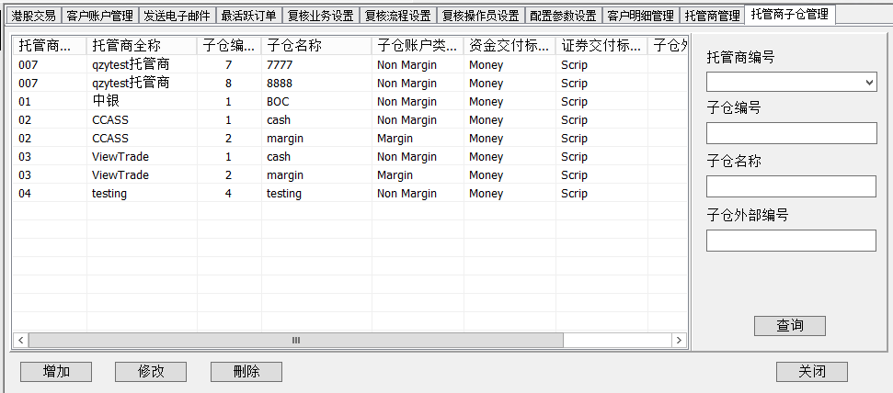
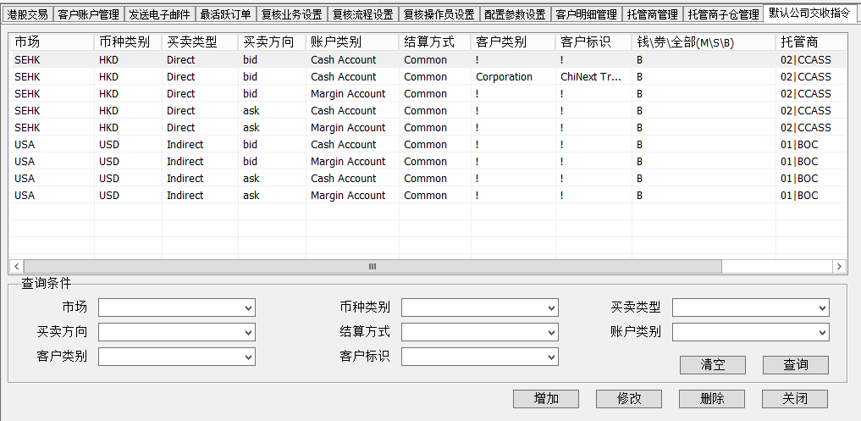
结算部
设定类：
托管商管理，菜单：证券——持仓管理——托管商管理
根据实际情况进行设定。
2. 托管商子仓管理，菜单：证券——持仓管理——托管商子仓管理
一般根据cash，margin，house的账号类别来区分。
交收指令设置，菜单：客户——交收指令管理——默认公司交收指令管理
每个市场都要进行设置，一般会根据客户类别进行设置（cash，margin， house）

Slide 18
结算部
导入&导出类：
菜单：接口——CCASS——导出ATI文件/导出SI文件，在每个交易日的早 上10点之前导出，上传到结算所网站上。
菜单：会计——印花税报表，选择前一交易日，确保前一交易日更新了交易所汇率。
菜单：会计——证券市场信息导入，每月初导入上个月资料，文件格式“mcd_mb_gem_yyyymm.csv file”（交易所购买），计算速冻证券需要前6个月信息。
菜单：证券——持仓管理——证券子仓对账，导入CCASS File (CSESB01)，直接点击对账，可查看对账结果，也可查看报表SD021_2查看对账结果。
菜单：IPO/权益——权益——文件导入，导入交易所下载的CCASS File (CCNAN05)，用于公司行动处理。
菜单： IPO/权益——权益——菜单下其他步骤，完成当日的公司行动处理，登记，明细调整，过户，预告执行。（此步骤需要和周边约定，需要结合客户的申请时间来做处理）

Slide 19
结算部
导入&导出类：
菜单：证券——费用设置——交易费用设置/客户费用设置，费用设置的优先级从高到低的排序，客户费用设置——交易费用套餐设置——9999套餐设置。
菜单：证券——费用设置——费用对照设置，这个地方可设置每个fare对应的中英文名，结单费用的翻译会取这个地方，如每次需增加新的收费需和恒生同事确认，不可单独增加。
菜单：证券——费用设置——服务费用设置，这个菜单是设置一些公司针对客户的收费，如证券存取手续费，公司行动相关费用，如代收费，过户费等等。
菜单：资金——资金参数——基本利率设置/扩展利率设置，最终的利率计算是P（基准利率）+n（扩展利率）
菜单：资金——资金参数——汇率设置，交易所汇率，交易所相关报表使用，账面汇率，财务相关报表使用，即期汇率，换汇等其他报表使用。

Slide 20
结算部
导入&导出类：
菜单：证券——margin沽空——设置金额组合字段，1是购买力设置，2是可取资金设置，3是可转账金额设置，4是资金层可转账金额设置（不常用），5是IPO购买力设置。
菜单：证券——margin沽空——margin比率设置，证券的抵押比率。
菜单：证券——证券参数——证券指数折扣率，计算FR3 hair cut指标用到。

Slide 21
结算部
日常业务类：
菜单：资金——资金存/资金取/币种兑换/资金流水导入，如字面意思，资金流水导入可理解为批量资金存取。
菜单：证券——证券存/证券取/证券流水导入，证券流水导入可理解为批量证券存取。
菜单：资金——利息调整——利息调整 ，客户的利息计算有误时，可在此菜单进行调整。（适用于未归本的利息）
菜单：资金——利息调整——利息罚息归本/批量利息罚息归本，当客户进行销户时，或全额资金提取时，可先进行利息罚息归本。
菜单：证券——持仓管理——股份清理，清理到期的股票。
菜单：证券——持仓管理——内部证券转移，将同一个客户号下的资金账号的持仓转到另外一个资金账号下。
菜单：查询——单客户查询/多客户查询，查询客户的相关信息。
菜单：报表——报表打印，打印每日所需报表。

Slide 22
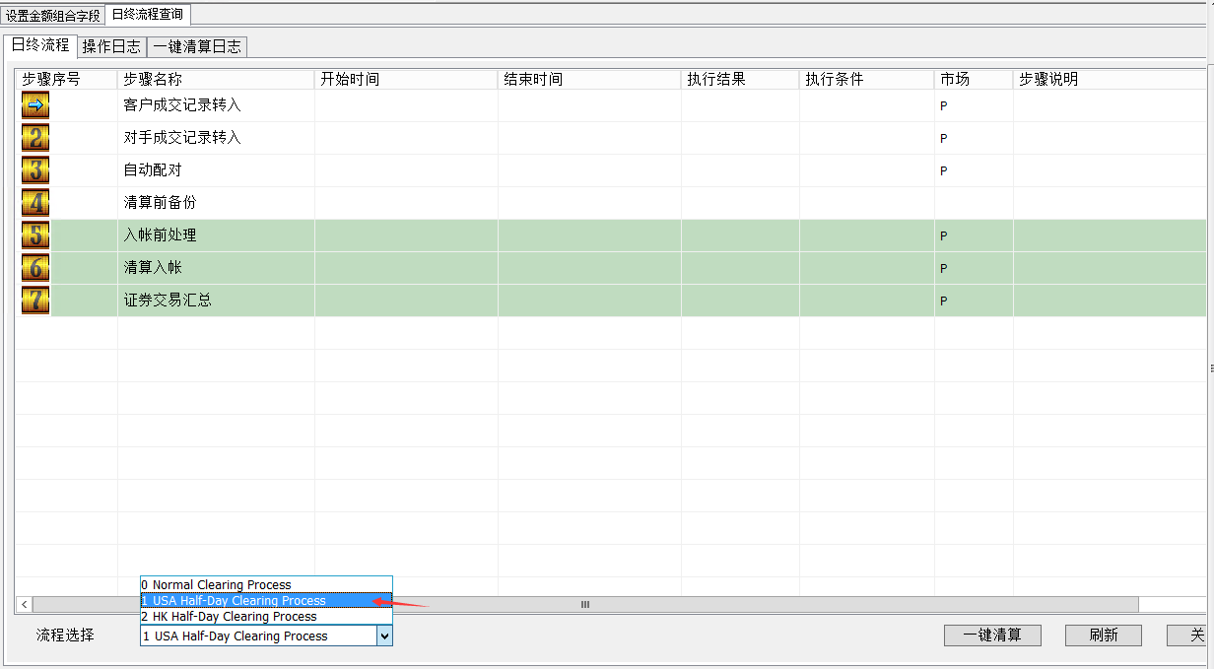
结算部
日终清算类：
菜单：清算管理——清算流程管理——日终流程查询
早晨12点之前进行美股的清算流程
（1）客户成交记录转入——将前台的委托转入后台。
（2）对手成交记录转入——如美股上手是尊嘉，对手方文件尊嘉证券提供。
（3）自动配对——点击开始不能有未匹配的记录数。
（4）入账前处理/清算入账/证券交易汇总——按顺序正常进行即可。

Slide 23
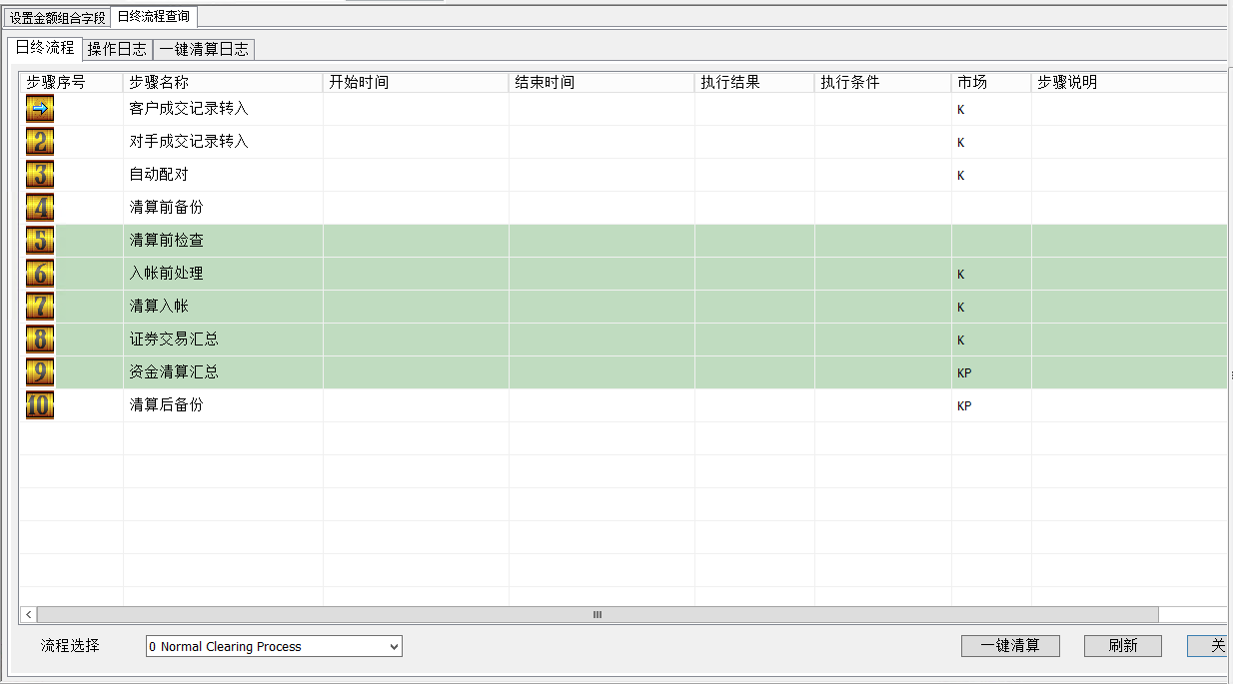
结算部
日终清算类：
菜单：清算管理——清算流程管理——日终流程查询
下午4点10分收市后进行的清算流程：
（1）客户成交记录转入——将前台订单转入后台准备清算。
（2）对手成交记录转入——获取交易所CTF文件，导入系统进行清算。
（3）自动配对——点击开始不能有未匹配的记录数。
（4）清算前备份——只能在可以连接到数据库的机器上进行。
（5）清算前检查——检查当天的日常业务是否还没有完全做完，提醒功能。
（6）入账前处理/清算入账/证券交易汇总/资金清算汇总——按顺序执行完 成即可。
（7）清算后备份——与清算前备份一致，正常备份即可。

Slide 24
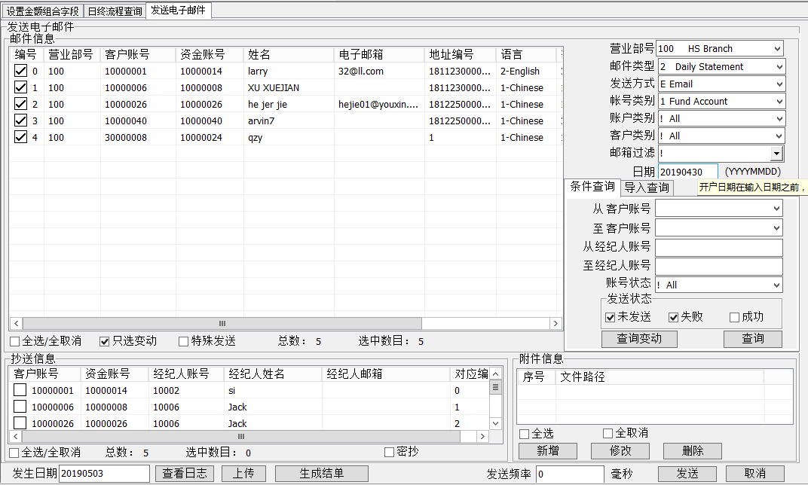
结算部
日终流程类：
菜单：清算管理——信息发布管理——发送电子邮件
查询变动，生成结单，可先在本地抽查几封无误后，发送给客户。
日结单，月结单同样的操作，邮件类型：daily statement（日结单）
monthly statement（月结单）。

Slide 25
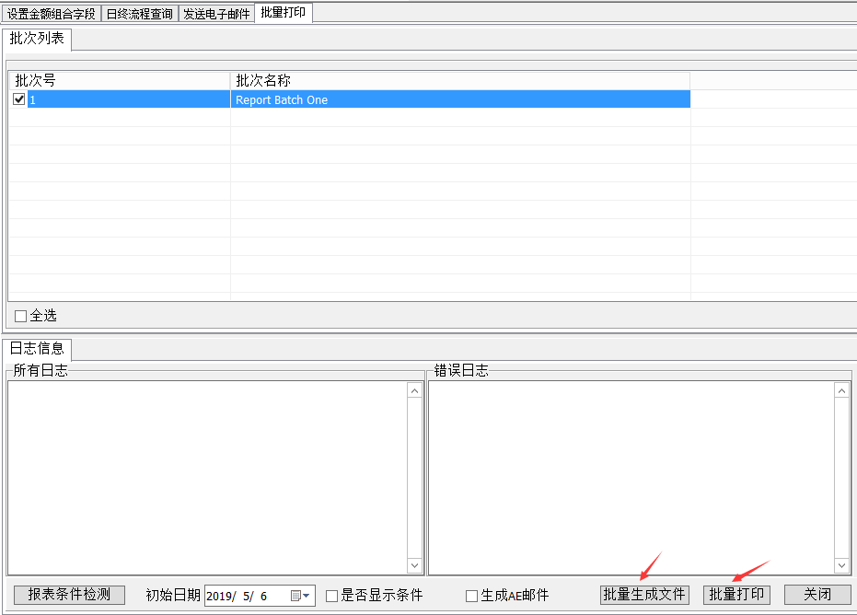
结算部
日终流程类：
菜单：报表——批量报表打印，我们会将每日需要打印的报表放到批量打 印里，然后下午清算人员完成清算后，直接批量打印报表即可。
先批量生成文件，看是否有需要可直接批量打印。

Slide 26
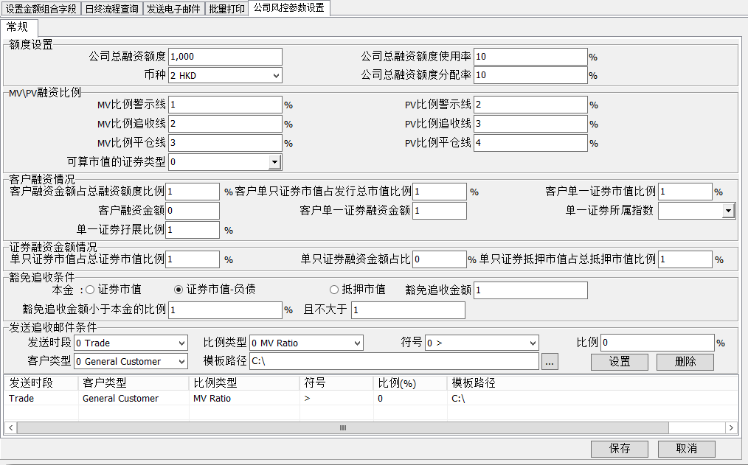
风控部
菜单：增值业务——风险监控——参数设置——公司风控参数设置
根据公司情况进行相应参数的设置，先介绍几个重要参数的计算公式：
MV=debt/margin value，PV=debt/market value，如果需要发送margin call邮件，需要配置相应的邮件模板，现场收集邮件模板。
菜单：增值业务——风险监控——交易风控管理——MV融资监控，点击启动可实时监控客户的风控情况。
菜单：报表——报表打印，3007报表 margin call summary report，可打印客户历史的margin call情况。

Slide 27
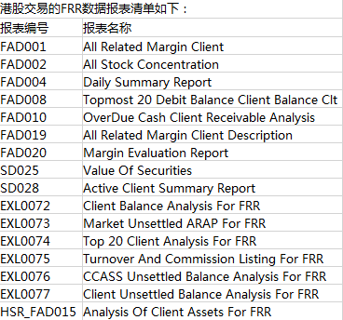
财务部
FRR相关报表
其他财务相关报表可找结算部同事获取。

Slide 28
IT部
菜单：系统——系统参数——系统状态设置 早市检查系统状态“running”。
菜单：系统——交易管理——交易参数设置 早市检查每个市场交易状态为“start”。
菜单：系统——交易管理——席位参数设置 早市检查回报模式是“自动模式”，访问方式连交易所的是“直连”（如港股，中华通），不连交易所的是“非直连”（如美股，其他外股市场）
菜单：系统——交易管理——市场状态切换 交易日早市检查市场状态为“已开市”。
新增操作员步骤：
菜单：用户——操作员管理——新增操作员
菜单：用户——权限管理——用户授权。
菜单：用户——权限管理——角色授权。

Slide 29
Thank you !

